Slide 1
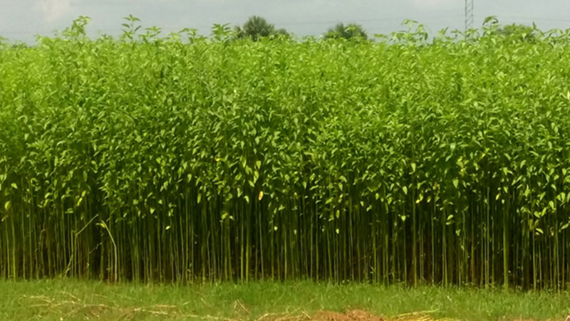
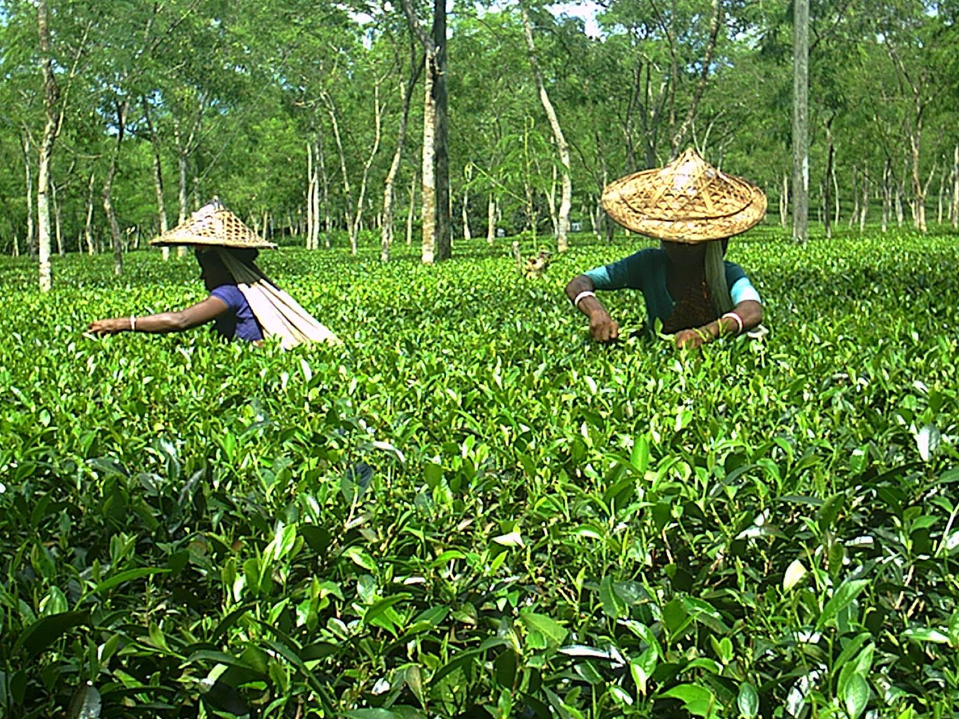
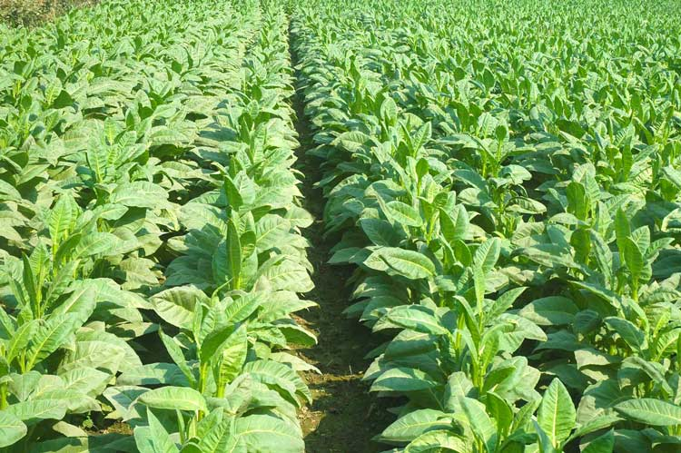
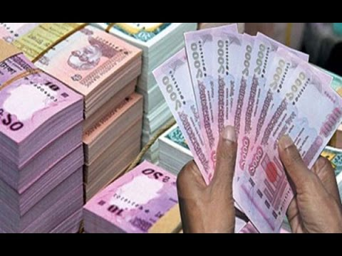

Slide 2
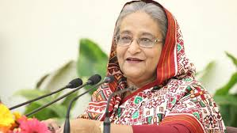

Slide 3
উপস্থাপনায়
পাঠ পরিচিতি
মোঃ শফিকুল ইসলাম
প্রধান শিক্ষক
সরুগ্রাম সরকারী প্রাথমিক বিদ্যালয়
ধুনট,বগুড়া।
মোবাইল নং-০১৭১০-০৫৬৫২৩
শ্রেণি-৫ম
বিষয়- বাংলাদেশ ও বিশ্বপরিচয়।
অধ্যায়-৪
পাঠ- পাট,চা ও তামাক

Slide 4
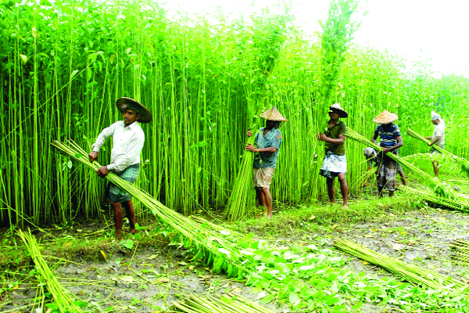
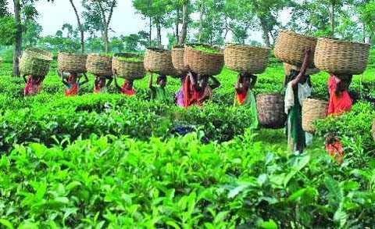
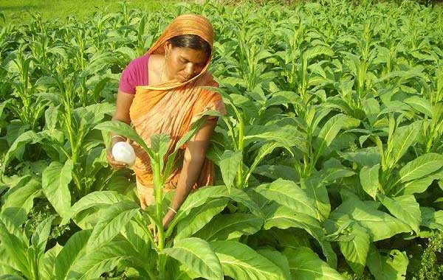
ছবি গুলো দেখ
ছবিতে কি কি দেখতে পাচ্ছো?

Slide 5
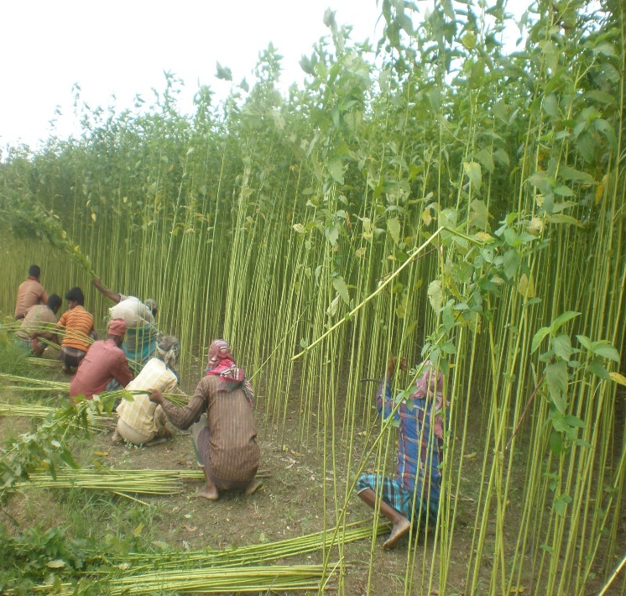
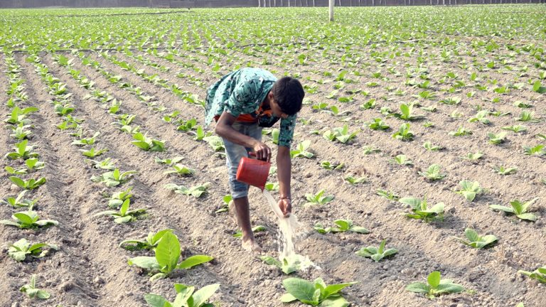
পাট
চা
তামাক

Slide 6
শিখনফল
১৫.৩.১ বাংলাদেশের প্রধান প্রধান কৃষিজাত দ্রব্যের ( পাট,চা,তামাক ) বর্ণনা করতে পারবে।

Slide 7
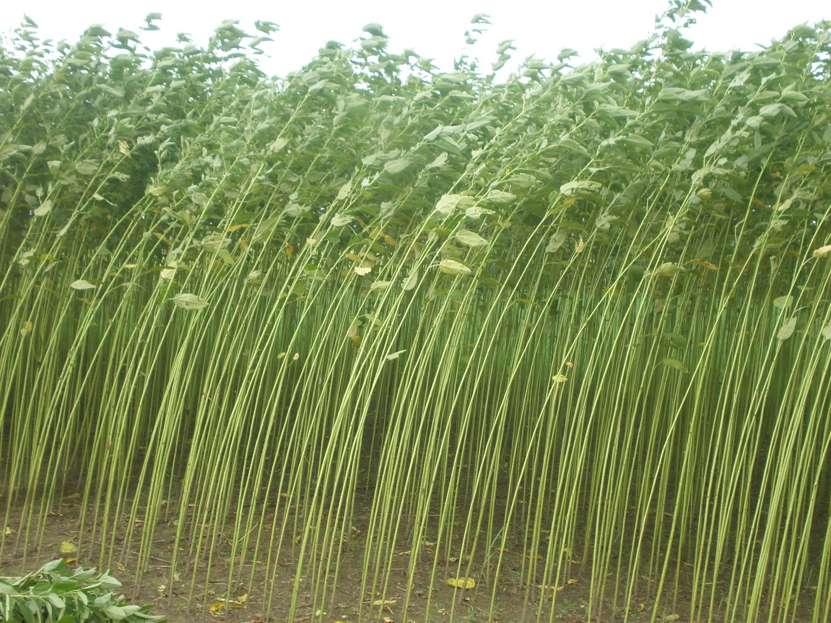
ছবিতে কি দেখা যাচ্ছে?
পাট ক্ষেত

Slide 8
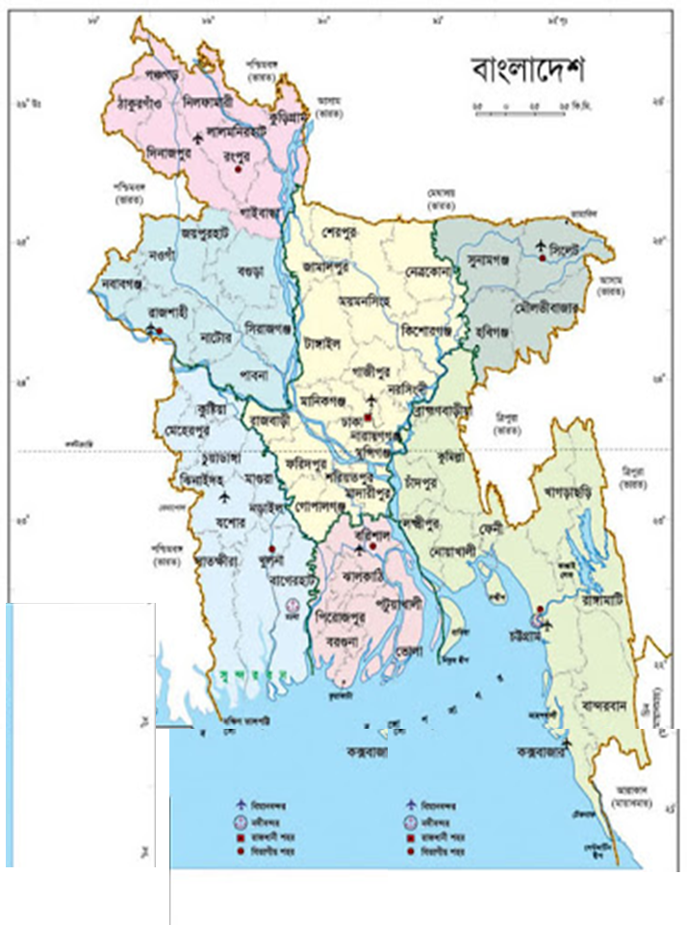
পাট হলো বাংলাদেশের প্রধান অর্থকরী ফসল। বাংলাদেশের
ময়মনসিংহ,ফরিদপুর,কুমিল্লা,পাবনা,কুষ্টিয়া,যশোহর ও নওগাঁ জেলায় বেশী পাট উৎপন্ন হয়। পাটকে সোনালী আঁশও বলা হয়। বিশ্বে ভারতের পরে বাংলাদেশেই সবচেয়ে বেশী পাট উৎপন্ন হয়।
পাট উৎপাদনকারী জেলা

Slide 9
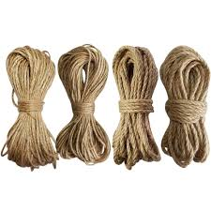
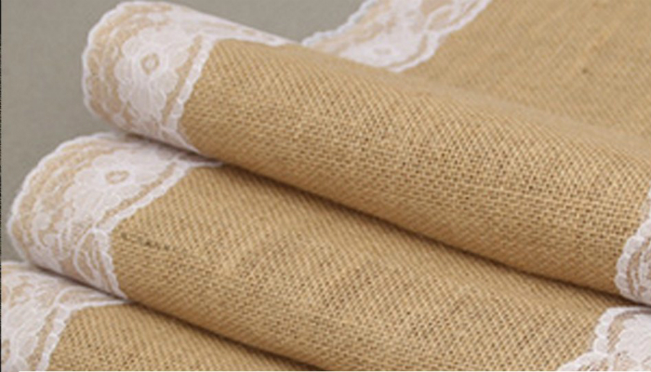
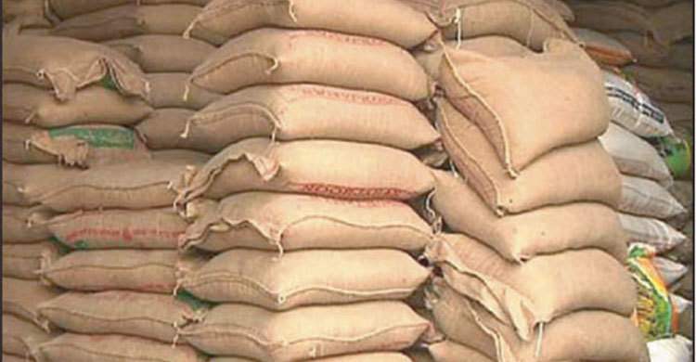
তোমরা কি বলতে পারবে পাট দিয়ে কি কি জিনিস তৈরি হয়?
পাট দিয়ে রশি, চটের থলে ও বস্তা তৈরি হয়।

Slide 10
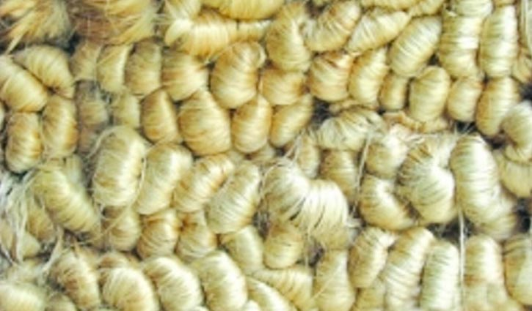
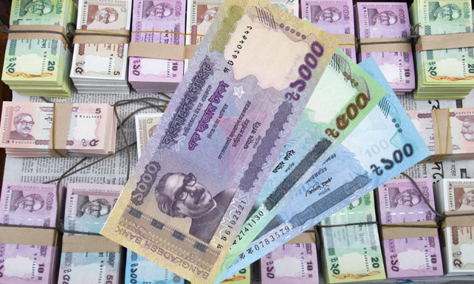
পাটকে সোনালী আঁশ বলা হয় কেন?
পাট আমাদের দেশের প্রধান অর্থকরী ফসল। প্রতি বছর পাট বিদেশে রপ্তানি করে প্রচুর বৈদেশিক মুদ্রা অর্জন করা হয়, এইজন্য পাটকে সোনালী আাঁশ বলা হয়।

Slide 11
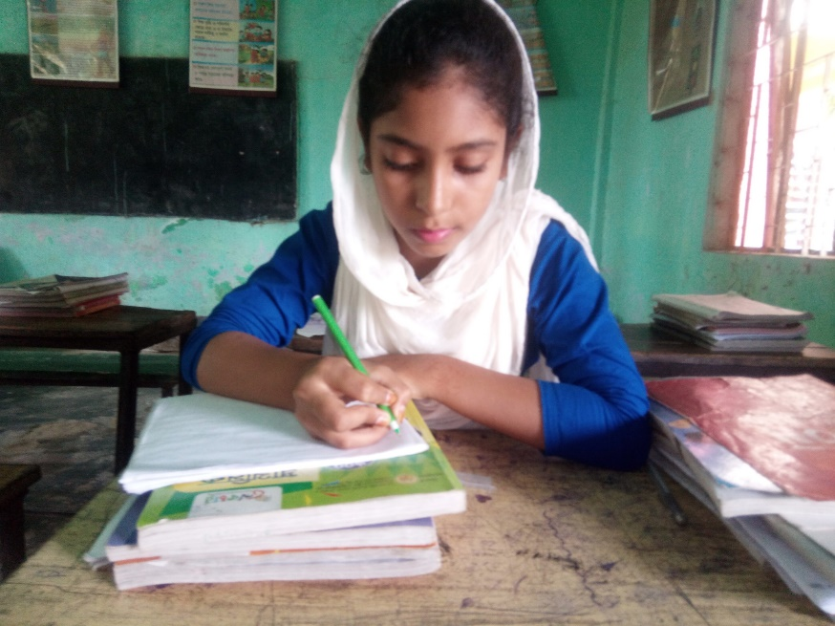
একক কাজ
খাতায় লিখ-
পাটকে সোনালী আঁশ বলা হয় কেন?

Slide 12
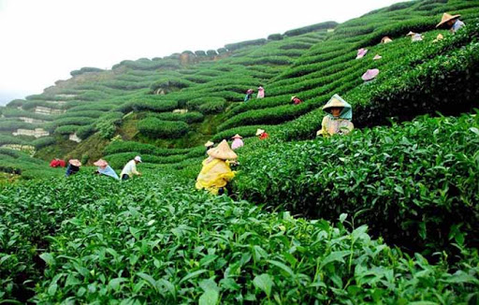
ছবিতে আমরা কি দেখতে পাচ্ছি?
চা বাগান

Slide 13
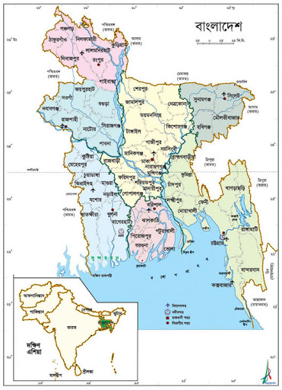
বাংলাদেশের সিলেট ও চট্রগ্রামে চা বেশী উৎপন্ন হয়। তবে বর্তমানে দিনাজপুর ও পঞ্চগর জেলাতেও চা উৎপন্ন হচ্ছে।
চা উৎপাদনকারী জেলা

Slide 14
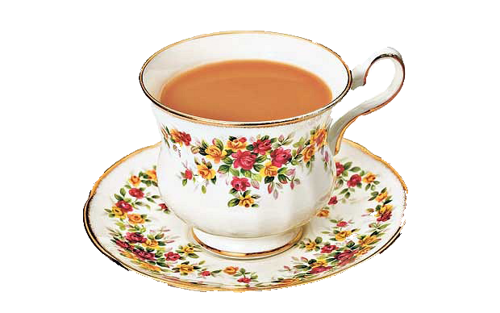
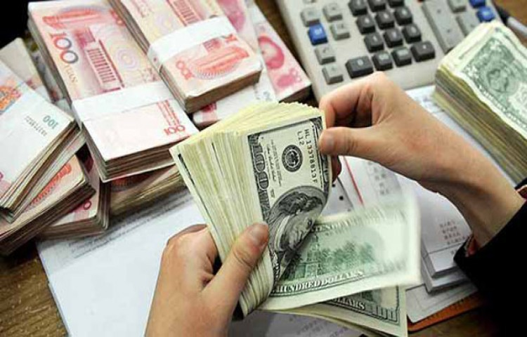
বাংলাদেশের চায়ের বিশেষ সুনাম থাকায় বিদেশে এর চাহিদা রয়েছে। চা রপ্তানি করে বাংলাদেশ প্রচুর বৈদেশিক মুদ্রা অর্জন করে।

Slide 15
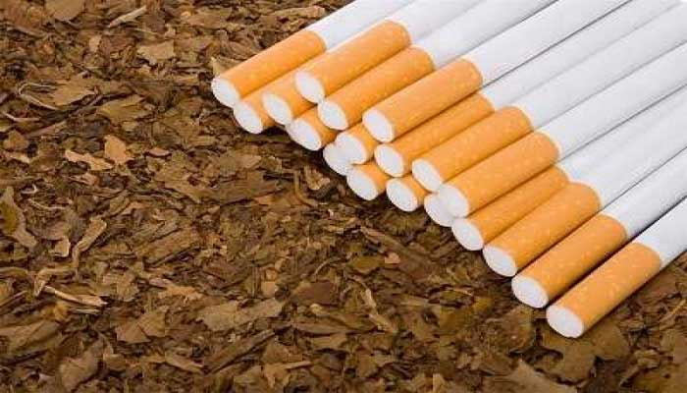
বাংলাদেশের অনেক অঞ্চলে তামাকের চাষ হয়। তবে রংপুর জেলায় তামাকের চাষ বেশি হয়। সিগারেট ও বিড়ি তৈরিতে তামাক ব্যবহার হয়। বাংলাদেশে উৎপাদিত বেশির ভাগ তামাক বিদেশে রপ্তানি হয়। তামাক স্বাস্থ্যের জন্য ঝুঁকিকর। তাই তামাক চাষ নিরুৎসাহিত করা হচ্ছে।
রংপুর

Slide 16
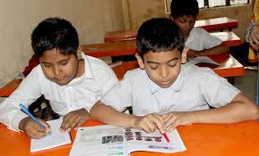
জোড়ায় কাজ
বাংলাদেশের কোন কোন জেলায় পাট চাষ বেশী হয়?
তামাক চাষ নিরুৎসাহিত করা হচ্ছে কেন?

Slide 17
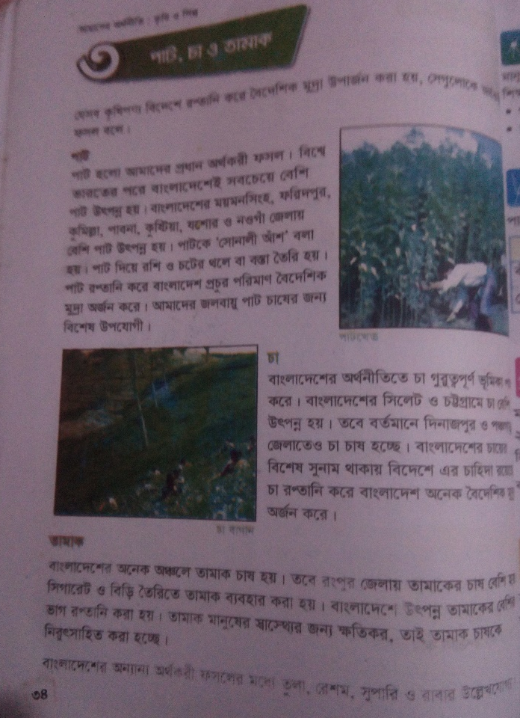
পাঠ্যবই সংযোগ
পঞ্চম শ্রেণি
বিষয়- বাংলাদেশ ও বিশ্বপরিচয়
পৃষ্ঠা নং-৩৪

Slide 18
মূল্যায়ন
নিচের ছক অনুসারে খাতায় লিখ-
প্রশ্ন
পাট
চা
তামাক
কোন কোন জেলায় উৎপন্ন হয়?
কি কি কাজে ব্যবহার করা হয়?

Slide 19
সঠিক উত্তরটি খাতায় লিখ-
সঠিক উত্তরটি মিলিয়ে দেখি
১।বাংলাদেশের কোন অঞ্চলে তামাক চাষ বেশী হয়
সিলেট
রংপুর
কুষ্টিয়া
ময়মনসিংহ
২। পাটকে কি বলা হয়?
দড়ি
রুপালী আঁশ
সোনালী আঁশ
ব্যাগ
৩। বিদেশে বাংলাদেশের চায়ের কি রয়েছে?
সুনাম
অভাব
চাহিদা
দূর্নাম

Slide 20
বাড়ির কাজ
তামাক ব্যবহার মানুষের স্বাস্থ্যের জন্য কি কি ক্ষতিকর প্রভাব ফেলে তা সংক্ষেপে লিখে আনবে।

Slide 21
সবাইকে ধন্যবাদ

